Slide 1
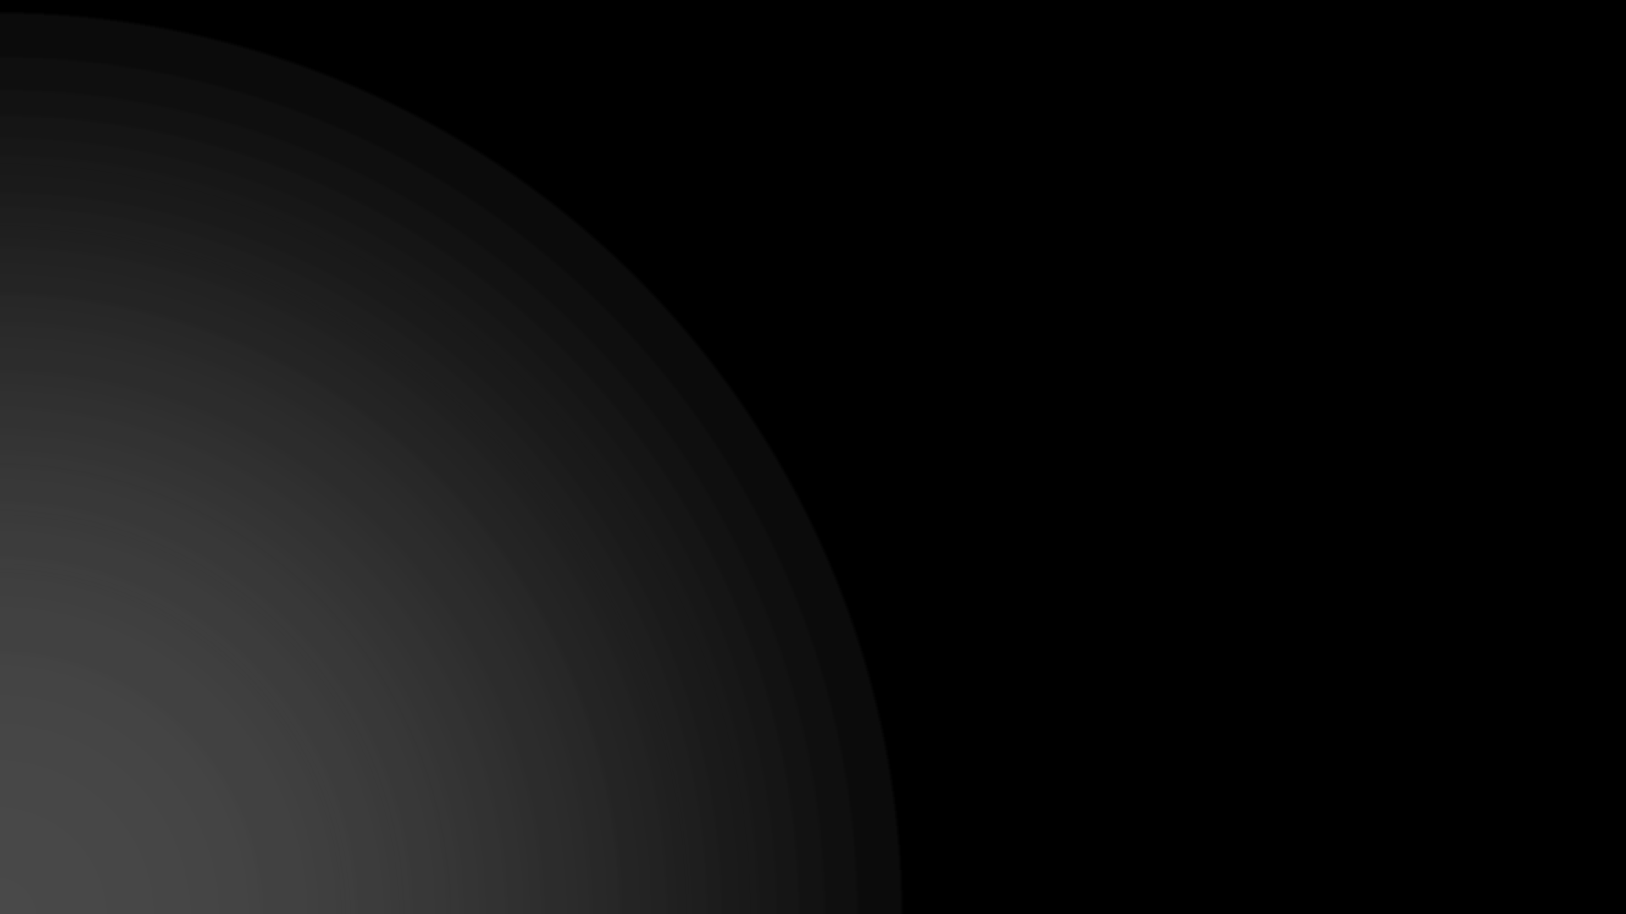

תכנות מונחה עצמים

Slide 2
נושאים להיום
Types of Design Patterns
SOLID
GRASP
Decorator
Flyweight
Façade
Composite
Adapter

Slide 3
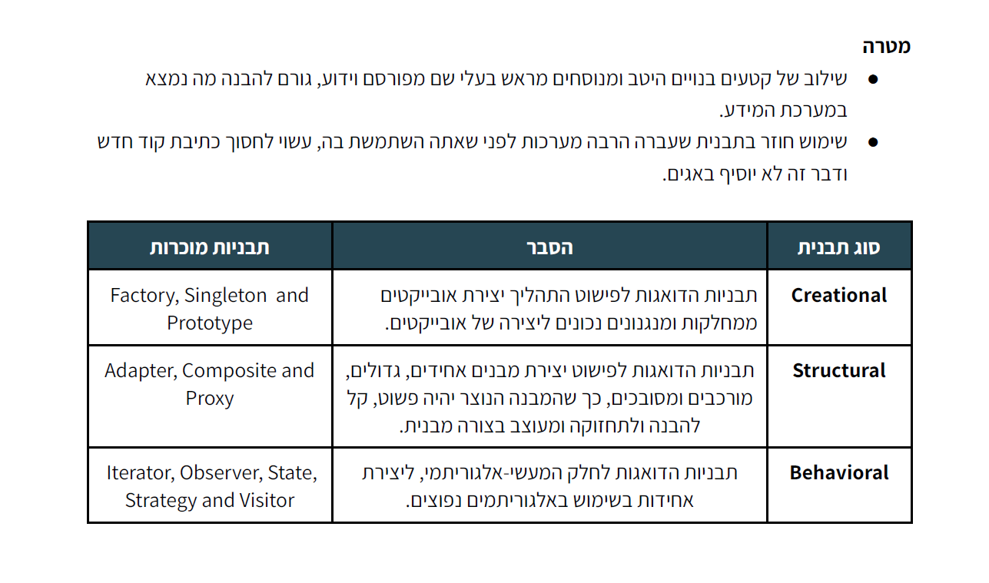
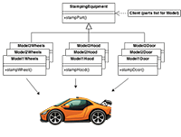
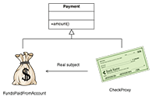
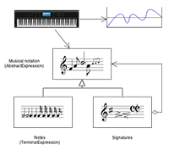
Types of Design Patterns

Slide 4
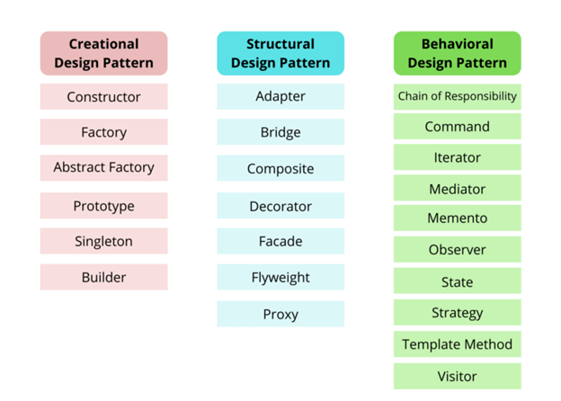
Types of Design Patterns

Slide 5
types of design patterns
Type | Pattern | Description
Creational Patterns | Singleton Pattern | אסור שיהיה יותר ממופע אחד מסוג זה, מספק נקודת גישה גלובלית אליו.
 | Factory Method Pattern | מגדיר ממשק ליצירת אובייקט אך משאיר את הבחירה בסוגו לתת-מחלקות, יוצר מופע של אחת ממספר מחלקות אפשריות.
 | Abstract Factory Pattern | מספק ממשק ליצירת משפחות של אובייקטים קשורים או תלויים מבלי לציין את המחלקות הקונקרטיות שלהם.
Structural Patterns | Adapter Pattern | מאפשר להשתמש בממשק של מחלקה קיימת כממשק אחר.
 | Decorator Pattern | מצרף אחריות נוספת לאובייקט באופן דינמי, מספק חלופה גמישה לסיווג משנה להרחבת הפונקציונליות.
 | Composite Pattern | מרכיב אובייקטים למבני עצים כדי לייצג היררכיות חלק שלמות. מאפשר טיפול באובייקטים בודדים ובקומפוזיציות באופן אחיד.
Behavioral Patterns | Observer Pattern | מגדיר תלות יחיד-לרבים בין אובייקטים, מודיע לתלותיים כשהמצב של אובייקט משתנה.
 | Strategy Pattern | מגדיר משפחה של אלגוריתמים ובמקום ליישם אלגוריתם בודד ישירות, הקוד "מחביא" כל אלגוריתם ומקבל הוראות בזמן הריצה ולפי כך בוחר באיזה אלגוריתמים להשתמש.

Slide 6
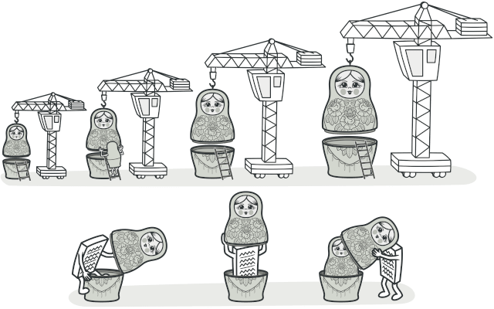
Decorator
Decorator is a structural design pattern that lets you attach new behaviors to objects by placing these objects inside special wrapper objects that contain the behaviors.
Notes:
Decorator הוא תבנית עיצוב מבנית המאפשרת לצרף התנהגויות חדשות לאובייקטים על ידי הנחת אובייקטים אלה בתוך "אובייקטים מעטפת" מיוחדים המכילים את ההתנהגויות.

Slide 7
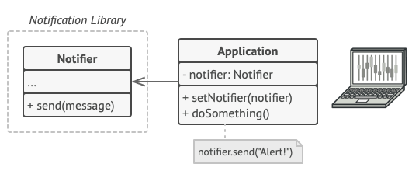
Decorator
Problem
Imagine that you’re working on a notification library which lets other programs notify their users about important events.
The initial version of the library was based on the Notifier class that had only a few fields, a constructor and a single send method.
Notes:
בְּעָיָה
תאר לעצמך שאתה עובד על ספריית התראות המאפשרת לתוכניות אחרות להודיע ​​למשתמשים שלהן על אירועים חשובים.
הגרסה הראשונית של הספרייה התבססה על המחלקה Notifier שהכילה רק כמה שדות, בנאי ושיטת שליחה אחת.

Slide 8
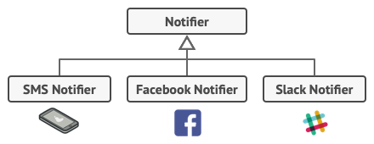
Decorator
Problem
At some point, you realize that users of the library expect more than just email notifications. Many of them would like to receive an SMS about critical issues. Others would like to be notified on Facebook and, of course, the corporate users would love to get Slack notifications.
Now the client was supposed to instantiate the desired notification class and use it for all further notifications.
Notes:
בשלב מסוים, אתה מבין שמשתמשי הספרייה מצפים ליותר מסתם התראות באימייל. רבים מהם היו רוצים לקבל SMS על נושאים קריטיים. אחרים היו רוצים לקבל הודעה בפייסבוק וכמובן, המשתמשים הארגוניים ישמחו לקבל הודעות Slack.
כעת הלקוח היה אמור להפעיל את מחלקת ההתראות הרצויה ולהשתמש בה עבור כל ההתראות הנוספות.

Slide 9
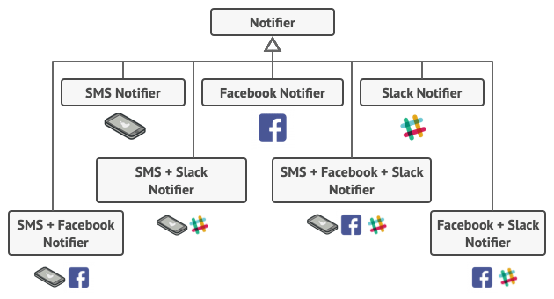
Decorator
Problem
But then someone reasonably asked you, “Why can’t you use several notification types at once? If your house is on fire, you’d probably want to be informed through every channel.”
You tried to address that problem by creating special subclasses which combined several notification methods within one class. However, it quickly became apparent that this approach would bloat the code immensely, not only the library code but the client code as well.
Notes:
אבל אז מישהו שאל אותך באופן סביר, "למה אתה לא יכול להשתמש בכמה סוגי התראות בבת אחת? אם הבית שלך בוער, כנראה שתרצה לקבל מידע בכל ערוץ".
ניסית לטפל בבעיה זו על ידי יצירת תת מחלקות מיוחדות אשר שילבו מספר שיטות הודעה בתוך מחלקה אחת. עם זאת, מהר מאוד התברר שגישה זו תנפח את הקוד מאוד, לא רק את קוד הספרייה אלא גם את קוד הלקוח.

Slide 10
Decorator
Solution
Extending a class is the first thing that comes to mind when you need to alter an object’s behavior. However, inheritance has several serious caveats that you need to be aware of.
Inheritance Limitations:
Inheritance is static: Once an object is created, its behavior cannot be altered at runtime.
Single parent class: Most programming languages don't allow a class to inherit behaviors from multiple classes simultaneously.
Notes:
פתרון
הרחבת מחלקה היא הדבר הראשון שעולה על הדעת כאשר אתה צריך לשנות התנהגות של אובייקט.
עם זאת, בירושה יש כמה סייגים רציניים שאתה צריך להיות מודע אליהם, מגבלות ירושה:
הירושה היא סטטית: ברגע שאובייקט נוצר, לא ניתן לשנות את ההתנהגות שלו בזמן הריצה.
מחלקה חד-הורית: רוב שפות התכנות אינן מאפשרות לכיתה לרשת התנהגויות ממספר מחלקות בו-זמנית.

Slide 11
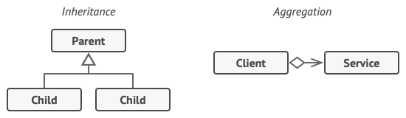
Decorator
Solution
One of the ways to overcome these caveats is by using Aggregation or Composition instead of Inheritance.
Aggregation and Composition:
In aggregation or composition, an object contains references to other objects (known as "helpers") and delegates work to them, rather than inheriting behavior.
This approach allows for runtime substitution of helper objects, enabling an object to use behaviors from multiple classes by having references to multiple objects.
Notes:
צבירה והרכב: (אלה מוצעים כחלופות לירושה)
בצבירה או קומפוזיציה, אובייקט מכיל הפניות לאובייקטים אחרים (הידועים כ"עוזרים") ומאציל להם עבודה, במקום התנהגות מורשת.
גישה זו מאפשרת החלפה בזמן ריצה של אובייקטי עוזר, ומאפשרת לאובייקט להשתמש בהתנהגויות ממספר מחלקות על ידי הפניות לאובייקטים מרובים.
שתי האלטרנטיבות פועלות כמעט באותה צורה:
לאובייקט אחד יש התייחסות למשנהו והוא מאציל לו עבודה כלשהי.
בעוד שבעזרת ירושה, האובייקט עצמו מסוגל לעשות את העבודה הזו, וירש את ההתנהגות ממעמד העל שלו.

Slide 12
Decorator
Solution
The Decorator pattern is introduced as a solution that leverages aggregation or composition.
Decorator Pattern:
In this pattern, a "wrapper" object is linked with a target object.
The wrapper implements the same interface as the target object and delegates requests to it, but can alter the result before or after passing the request to the target.
By allowing the wrapper's reference field to accept any object that follows the interface, multiple wrappers can be combined to add their behaviors to the target object.
Notes:
דפוס הדקורטור מוצג כפתרון הממנף צבירה או קומפוזיציה.
דפוס דקורטור:
בתבנית זו, אובייקט "עטיפה" מקושר לאובייקט "מטרה".
ה-wrapper מיישם את אותו ממשק כמו אובייקט היעד ומאציל אליו בקשות, אך יכול לשנות את התוצאה לפני או אחרי העברת הבקשה אל היעד.
על ידי מתן אפשרות לשדה ההתייחסות של העטיפה לקבל כל אובייקט שעוקב אחר הממשק, ניתן לשלב מספר עטיפות כדי להוסיף את ההתנהגויות שלהם לאובייקט היעד.

Slide 13
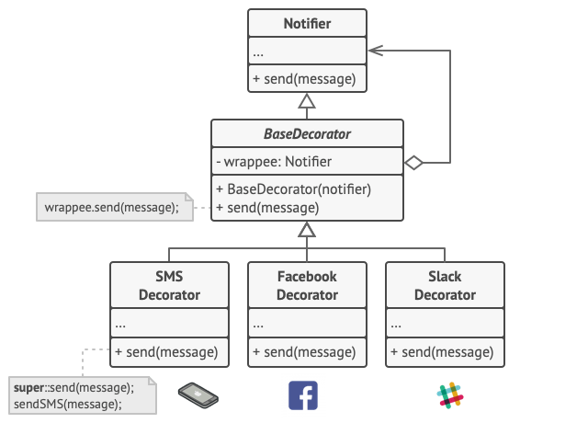
Decorator
Implementation Example
The base Notifier class contains the basic email notification behavior, while all other notification methods are turned into decorators.
This allows for flexibility in adding different notification behaviors to the base object by using decorators.
Notes:
דוגמה מסופקת באמצעות התראות
מחלקת Notifier הבסיסית מכילה את התנהגות ההתראות הבסיסית בדוא"ל, בעוד שכל שיטות ההתראות האחרות הופכות למעצבות.
זה מאפשר גמישות בהוספת התנהגויות הודעות שונות לאובייקט הבסיס על ידי שימוש בעיצובים.

Slide 14
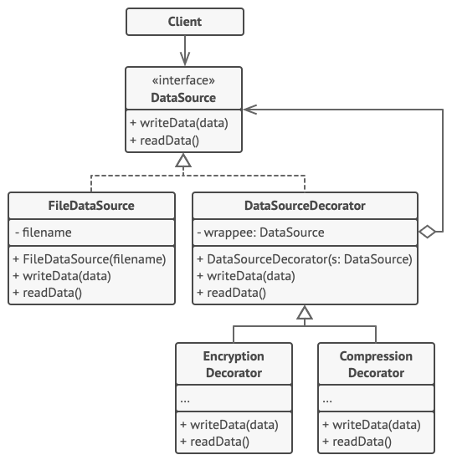
Decorator
Overall, the Decorator pattern emphasizes the flexibility and runtime adaptability offered by aggregation and composition compared to inheritance.
Particularly in scenarios where dynamic behavior modification is required.
Notes:
בסך הכל, דפוס הדקורטור מדגיש את הגמישות ויכולת ההסתגלות לזמן הריצה המוצעים על ידי צבירה והרכב בהשוואה להורשה.
(במיוחד בתרחישים שבהם נדרש שינוי התנהגות דינמי)

Slide 15
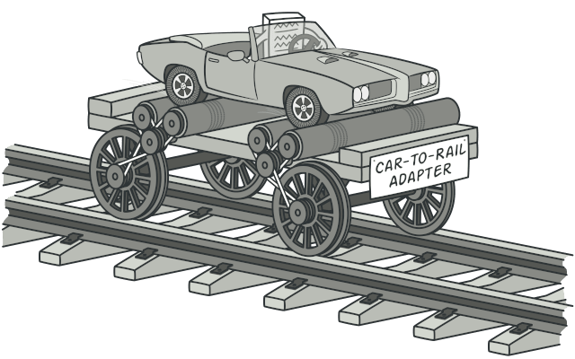
ADAPTER
Adapter is a structural design pattern that allows objects with incompatible interfaces to collaborate.
It acts as a bridge between two incompatible interfaces by converting the interface of a class into another interface that a client expects.
Notes:
תבנית עיצוב מבנית המאפשרת לאובייקטים עם ממשקים לא תואמים לשתף פעולה.
הוא פועל כגשר בין שני ממשקים לא תואמים על ידי המרת הממשק של מחלקה לממשק אחר שהלקוח מצפה לו.

Slide 16
ADAPTER
Problem
Imagine you have an application that currently uses a specific payment gateway for processing payments. The existing interface for the payment gateway is simple.
Now, suppose your application needs to integrate a new payment gateway, but its interface is different.
Notes:
בְּעָיָה
תאר לעצמך שיש לך אפליקציה שמשתמשת כעת בשער תשלום ספציפי לעיבוד תשלומים. הממשק הקיים עבור שער התשלום הוא פשוט.
כעת, נניח שהאפליקציה שלך צריכה לשלב שער תשלום חדש, אבל הממשק שלה שונה.

Slide 17
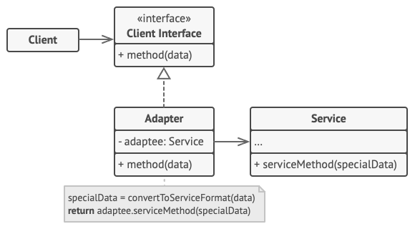
ADAPTER
Solution
The Adapter will implement the old payment gateway interface and internally use an instance of the new payment gateway to process payments.
Notes:
פִּתָרוֹן
המתאם יישם את ממשק שער התשלום הישן וישתמש באופן פנימי במופע של שער התשלום החדש לעיבוד תשלומים.

Slide 18
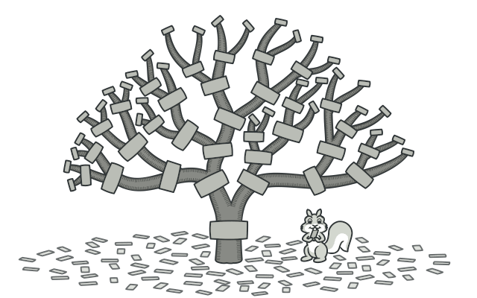
composite
Composite is a structural design pattern that allows you to compose objects into tree structures to represent part-whole hierarchies. It lets clients treat individual objects and compositions of objects uniformly.
Notes:
Composite המאפשרת לך לחבר אובייקטים למבני עצים כדי לייצג היררכיות חלקיות שלמות. זה מאפשר ללקוחות להתייחס לאובייקטים בודדים ולקומפוזיציות של אובייקטים באופן אחיד.

Slide 19
composite
Problem
Imagine you are building a file system where you need to manage files and directories. Both files and directories should support common operations like listing their names and sizes. However, directories can contain multiple files and other directories (subdirectories), while files are individual entities.
Notes:
בעיה
תאר לעצמך שאתה בונה מערכת קבצים שבה אתה צריך לנהל קבצים וספריות.
גם קבצים וגם ספריות צריכים לתמוך בפעולות נפוצות כמו רישום השמות והגדלים שלהם.
עם זאת, ספריות יכולות להכיל מספר קבצים וספריות אחרות (ספריות משנה), בעוד שקבצים הם ישויות בודדות.

Slide 20
composite
Problem
Without the Composite Design Pattern, you would need to write different code to handle files and directories separately. This would make your code complex and harder to maintain. For example, you might have methods to list file names and other methods to list directory contents, which would require you to treat files and directories differently in your code.
Notes:
ללא דפוס העיצוב המרוכב, תצטרך לכתוב קוד שונה כדי לטפל בקבצים ובספריות בנפרד.
זה יהפוך את הקוד שלך למורכב וקשה יותר לתחזוקה.
לדוגמה, ייתכן שיהיו לך שיטות לרשימת שמות קבצים ושיטות אחרות לרשימת תוכן ספריות, מה שיחייב אותך להתייחס לקבצים ולספריות בצורה שונה בקוד שלך.

Slide 21
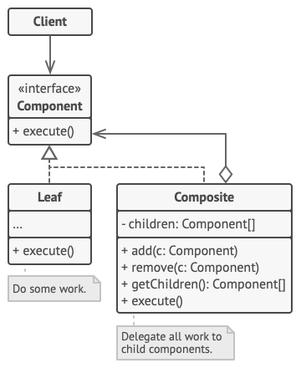
composite
Solution
The Composite Design Pattern allows you to treat individual objects (files) and compositions of objects (directories) uniformly. You define a common interface for both, and both files and directories implement this interface. This way, you can handle files and directories in the same way.
Notes:
פתרון
תבנית העיצוב המרוכבת מאפשרת לך לטפל באובייקטים בודדים (קבצים) ובקומפוזיציות של אובייקטים (ספריות) באופן אחיד.
אתה מגדיר ממשק משותף לשניהם, וגם הקבצים והספריות מיישמים את הממשק הזה. בדרך זו, אתה יכול לטפל בקבצים ובספריות באותו אופן.

Slide 22
composite
Benefits of the Composite Design Pattern
Uniformity: Treats individual objects and compositions uniformly.
Simplifies Client Code: Clients can treat individual objects and compositions without needing to distinguish between them.
Flexibility: New types of components can be added without changing the code that uses them.
Notes:
אחידות: מתייחסת לאובייקטים בודדים (קבצים) ולקומפוזיציות (ספריות) באופן אחיד.
מפשט את קוד הלקוח: לקוחות יכולים לטפל באובייקטים ובקומפוזיציות בודדות מבלי צורך להבחין ביניהם.
גמישות: ניתן להוסיף סוגים חדשים של רכיבים מבלי לשנות את הקוד שמשתמש בהם.

Slide 23
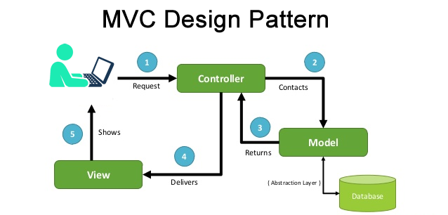
MVC
Model-View-Controller (MVC) design pattern is an architectural pattern commonly used for developing user interfaces. It divides an application into three interconnected components:
Model: Manages the data, logic, and rules of the application.
View: Displays the data and sends user commands to the controller.
Controller: Handles user input and updates the model and view accordingly.
Notes:
תבנית ארכיטקטונית בשימוש נפוץ לפיתוח ממשקי משתמש. זה מחלק יישום לשלושה רכיבים מחוברים זה לזה:
מודל: מנהל את הנתונים, ההיגיון והכללים של האפליקציה.
תצוגה: מציג את הנתונים ושולח פקודות משתמש לבקר.
בקר: מטפל בקלט המשתמש ומעדכן את הדגם והתצוגה בהתאם.

Slide 24
MVC
Problem
Imagine you are developing a simple to-do list application. In this application, you need to manage the to-do items (data), display the list of to-do items (view), and handle user interactions such as adding or removing items (controller).
your code could become a tangled mess where the data handling, UI updates, and user input processing are all mixed. This makes the code difficult to maintain, test, and extend.
Notes:
בעיה
תאר לעצמך שאתה מפתח יישום פשוט של רשימת מטלות.
ביישום זה, עליך לנהל את פריטי המטלה (נתונים), להציג את רשימת פריטי המטלות (הצג) ולטפל באינטראקציות של משתמשים כגון הוספה או הסרה של פריטים (בקר).
הקוד שלך עלול להפוך לבלגן סבוך שבו הטיפול בנתונים, עדכוני ממשק המשתמש ועיבוד קלט המשתמש מעורבבים יחדיו.
זה מקשה על תחזוקה, בדיקה והרחבה של הקוד.

Slide 25
MVC
Solution
The MVC pattern separates these concerns, making the code more modular and easier to manage. Here's how the pattern can be implemented in Python for a simple to-do list application.
Notes:
פתרון
דפוס ה-MVC מפריד בין חששות אלה, מה שהופך את הקוד למודולרי יותר וקל יותר לניהול.

Slide 26
MVC
Benefits of the MVC Design Pattern
Separation of Concerns: Divides the application into three distinct components, making the code easier to manage and maintain.
Modularity: Each component (Model, View, Controller) can be developed, tested, and updated independently.
Reusability: Components can be reused in different parts of the application or in different applications.
Testability: The separation of concerns makes it easier to write unit tests for each component.
Notes:
פתרון
הפרדת דאגות: מחלק את האפליקציה לשלושה רכיבים נפרדים, מה שהופך את הקוד לקל יותר לניהול ולתחזוקה.
מודולריות: ניתן לפתח, לבדוק ולעדכן כל רכיב (דגם, תצוגה, בקר) באופן עצמאי.
שימוש חוזר: ניתן לעשות שימוש חוזר ברכיבים בחלקים שונים של האפליקציה או ביישומים שונים.
יכולת בדיקה: הפרדת החששות מקלה על כתיבת בדיקות יחידה עבור כל רכיב.

Slide 27
SOLID
סימפטומים של קוד לא מתוכנן טוב:
קוד ספגטי – AKA.
כל שינוי בקוד משפיע על הרבה חלקים בקוד.
שינוי בקוד משפיע על אזורים לא קשורים בקוד.
קוד לא פריק - לא ניתן להשתמש בקוד שכבר כתבנו בהקשרים אחרים מאלו שלשמם נכתב הקוד
במקור.
האופי המרכזי של הבעיות האלו הוא יותר מידי תלות בתוך הקוד.
עקרונות SOLID באים לתת קווים מנחים שיגרמו לנו להימנע מלכתוב קוד עם הבעיות הנ"ל.

Slide 28
S - Single Responsibility Principle
למחלקה צריך להיות תחום אחריות אחד

Slide 29
class Report: def __init__(self, title, content): self.title = title self.content = content def generate_report(self): # Code for generating the report return f"{self.title}\n\n{self.content}" class EmailSender: def send_email(self, to_email, subject, body): # Code for sending an email # Send email logic here # Client code using the separate classes report = Report("Monthly Report", "This is the content of the report(" email_body = report.generate_report() email_sender = EmailSender() email_sender.send_email("example@example.com", "Monthly Report", email_body(
Good
Bad
class Report: def __init__(self, title, content): self.title = title self.content = content def generate_report(self): # Code for generating the report and writing to a file with open(f"{self.title}.txt", "w") as file: file.write(self.content) def send_email(self, to_email): # Code for sending an email with the report attached subject = f"Report: {self.title}" # Send email logic here

Slide 30
O - Open/Closed Principle
מחלקה צריכה להיות פתוחה להוספות וסגורה לשינויים

Slide 31
from abc import ABC, abstractmethod class Shape(ABC): @abstractmethod def calculate_area(self): pass class Rectangle(Shape): def __init__(self, width, height): self.width = width self.height = height def calculate_area(self): return self.width * self.height class Circle(Shape): def __init__(self, radius): self.radius = radius def calculate_area(self): return self.radius*3.14 ** 2 class AreaCalculator: def calculate_area(self, shape): # The AreaCalculator class is now closed for modification # but open for extension. Adding support for new shapes is done # by creating new classes that extend the Shape base class. return shape.calculate_area()
Good
Bad
class Rectangle: def __init__(self, width, height): self.width = width self.height = height class AreaCalculator: def calculate_area(self, shape): if isinstance(shape, Rectangle): return shape.width * shape.height # Adding support for other shapes would require modifying this class # Violates the Open/Closed Principle elif isinstance(shape, Circle): return 3.14 * shape.radius ** 2 class Circle: def __init__(self, radius): self.radius = radius

Slide 32
L - Liskov Substitution Principle
פונקציות המשתמשות במשתנים מסוג מחלקת אב, חייבות להיות מסוגלות לפעול בצורה תקינה גם על כל סוגי האובייקטים מסוג הבן מבלי להיות מודעות לסוג האובייקט בפועל

Slide 33
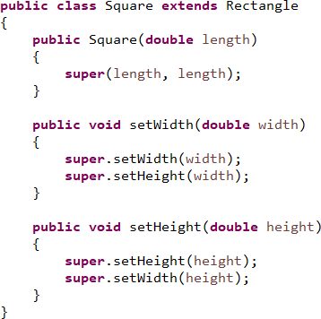
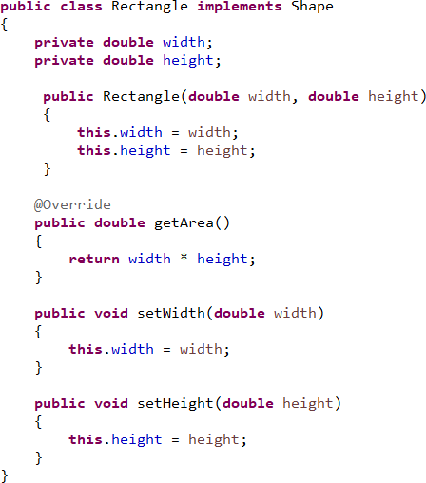
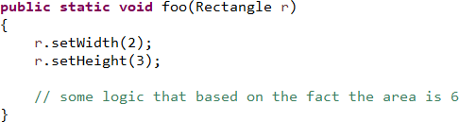
Bad

Slide 34
I - Interface Segregation Principle
יש לדאוג לממשקים מצומצמים - לא לאלץ מחלקה לממש ממשק שאין לה צורך מלא בו (כלומר, לדאוג לכימוס מרבי של מידע)

Slide 35


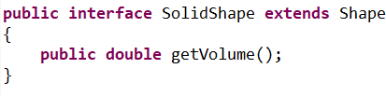
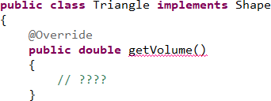
Good
Bad

Slide 36
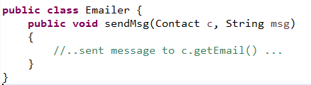
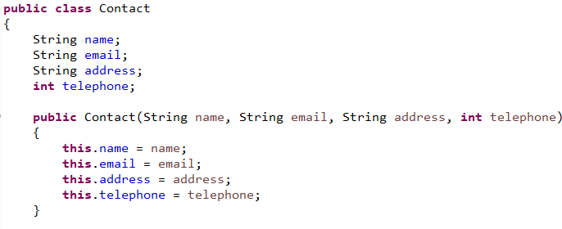
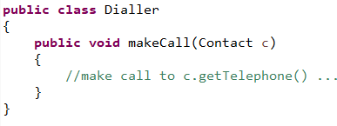
Bad

Slide 37
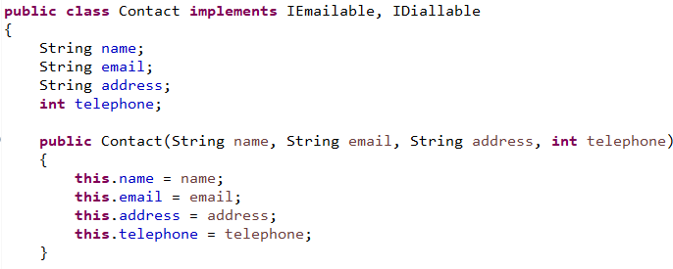


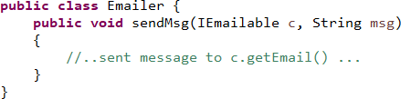
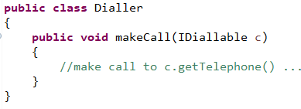
Good

Slide 38
D - Dependency Inversion Principle
מחלקות high level לא צריכות להשתמש באופן ישיר במחלקות Low level

Slide 39

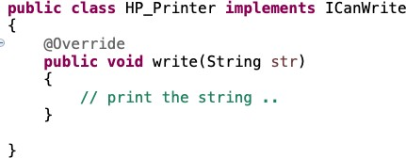
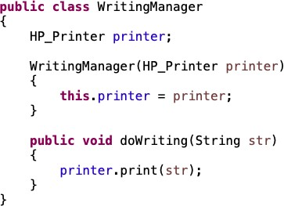
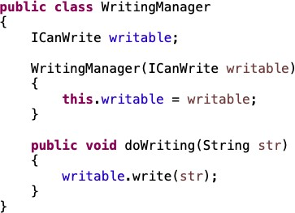
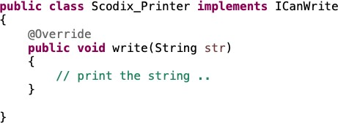
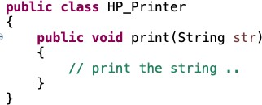
Good
Bad

Slide 40
GRASP
General Responsibility Assignment Software Patterns – GASP
קבוצה של "תשעה עקרונות יסוד בעיצוב אובייקט והקצאת אחריות" שפורסם לראשונה על ידי קרייג לארמן בספרו מ1997,Applying UML and Patterns .
התבניות והעקרונות השונים המשמשים ב-GRASP הם:
controller, creator, indirection, information expert, low coupling, high cohesion, polymorphism, protected variations, and pure fabrication.
כל התבניות הללו פותרות כמה בעיות תוכנה המשותפות לפרויקטים רבים של פיתוח תוכנה.
טכניקות אלו לא הומצאו כדי ליצור דרכי עבודה חדשות, אלא כדי לתעד ולתקן טוב יותר עקרונות תכנות ישנים, מנוסים ומנוסים בעיצוב מונחה עצמים.

